Slide 1

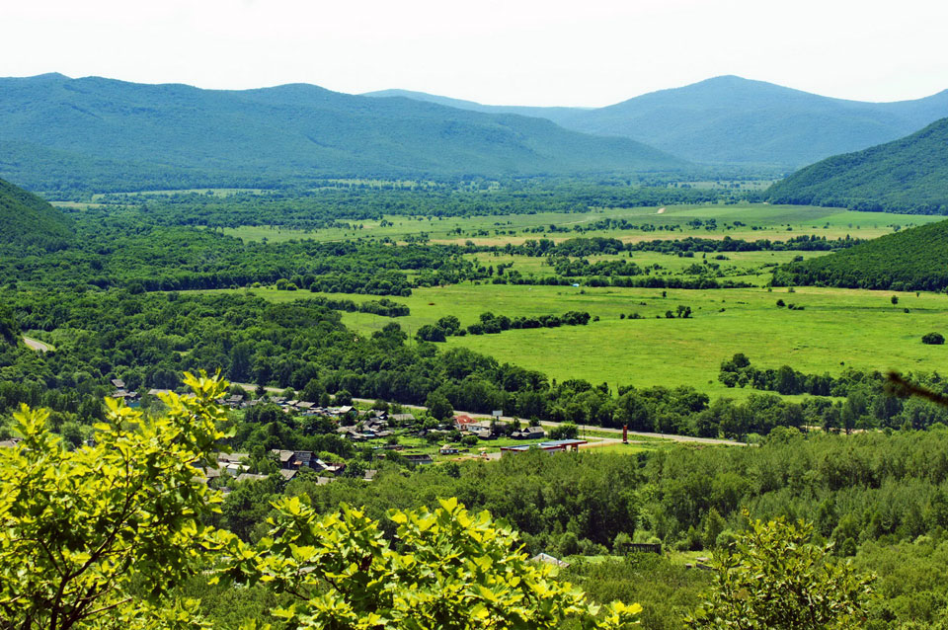

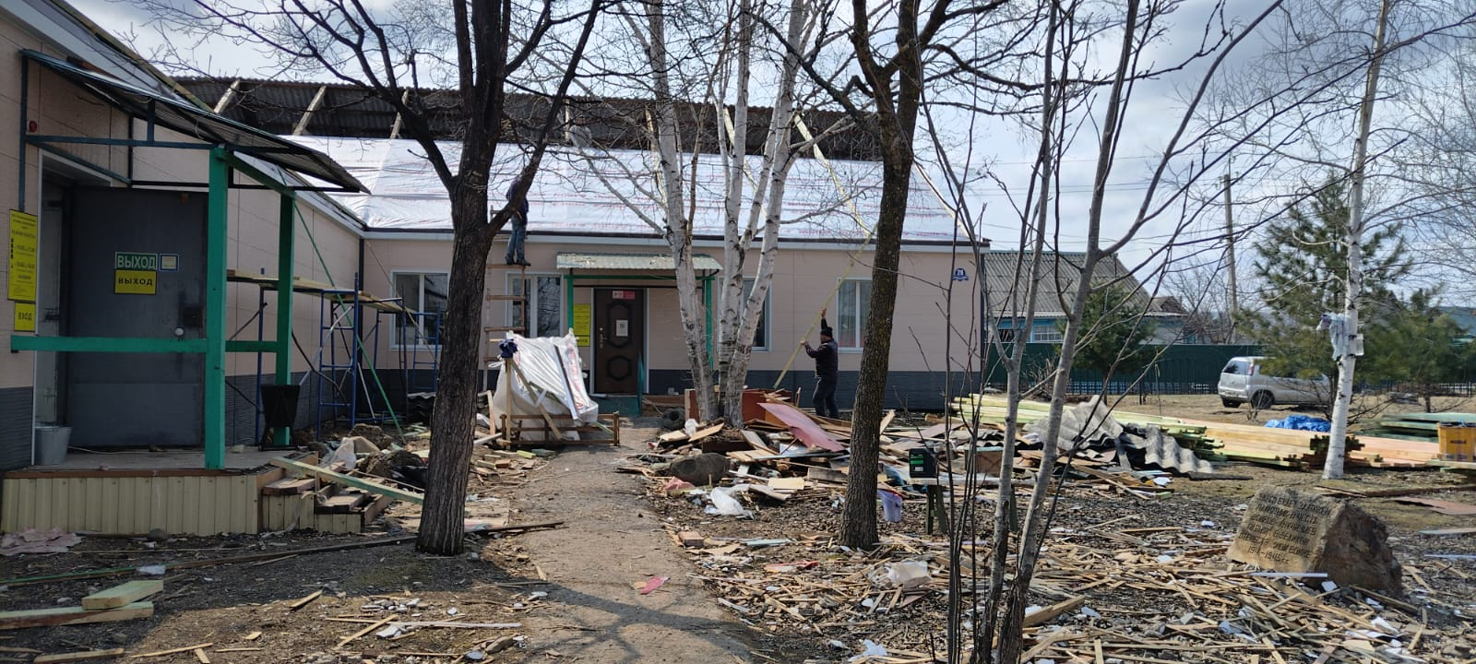
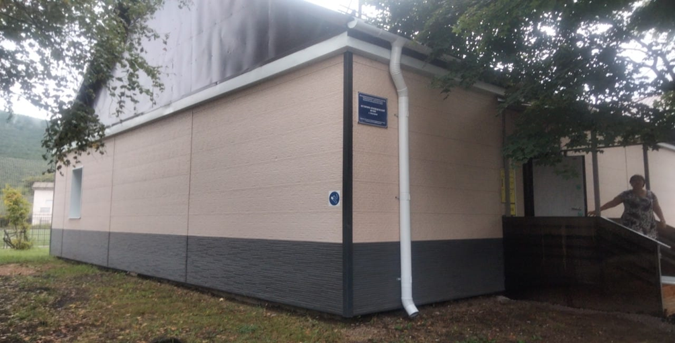
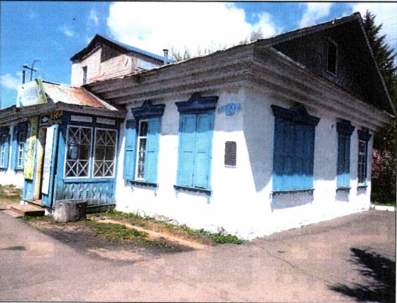
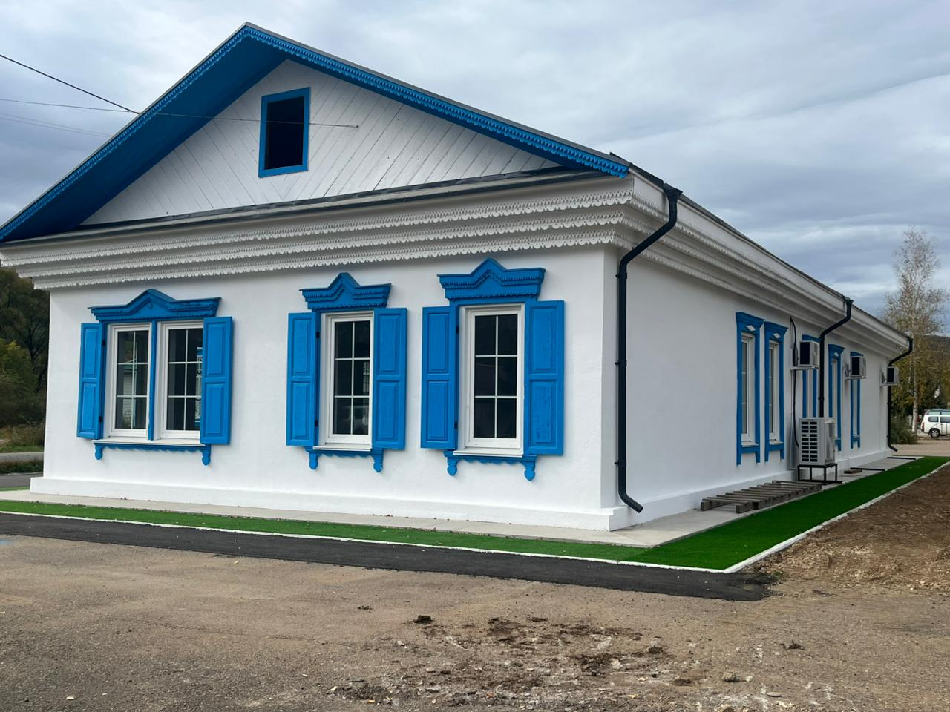
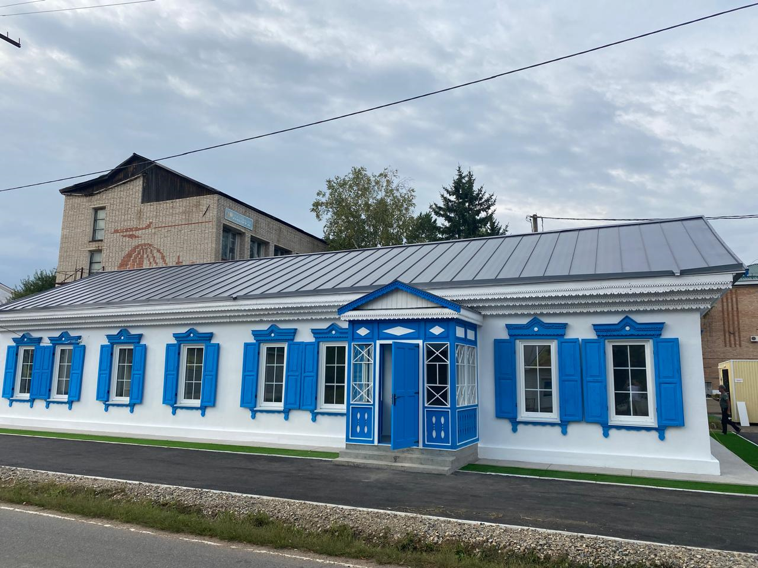

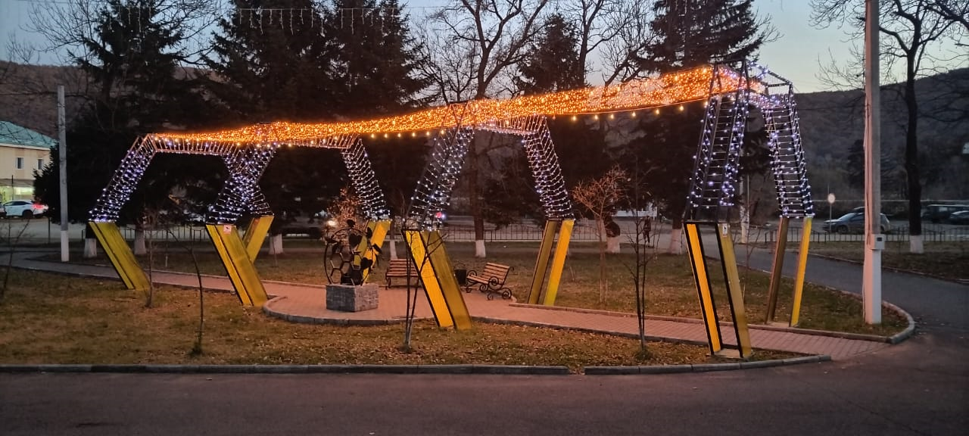
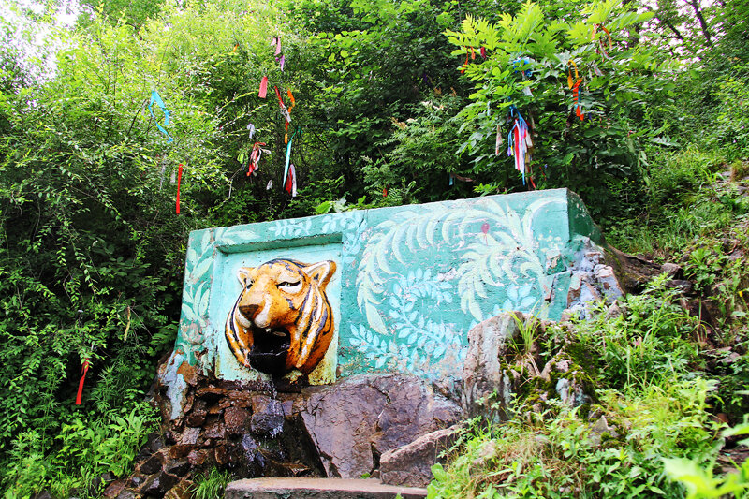
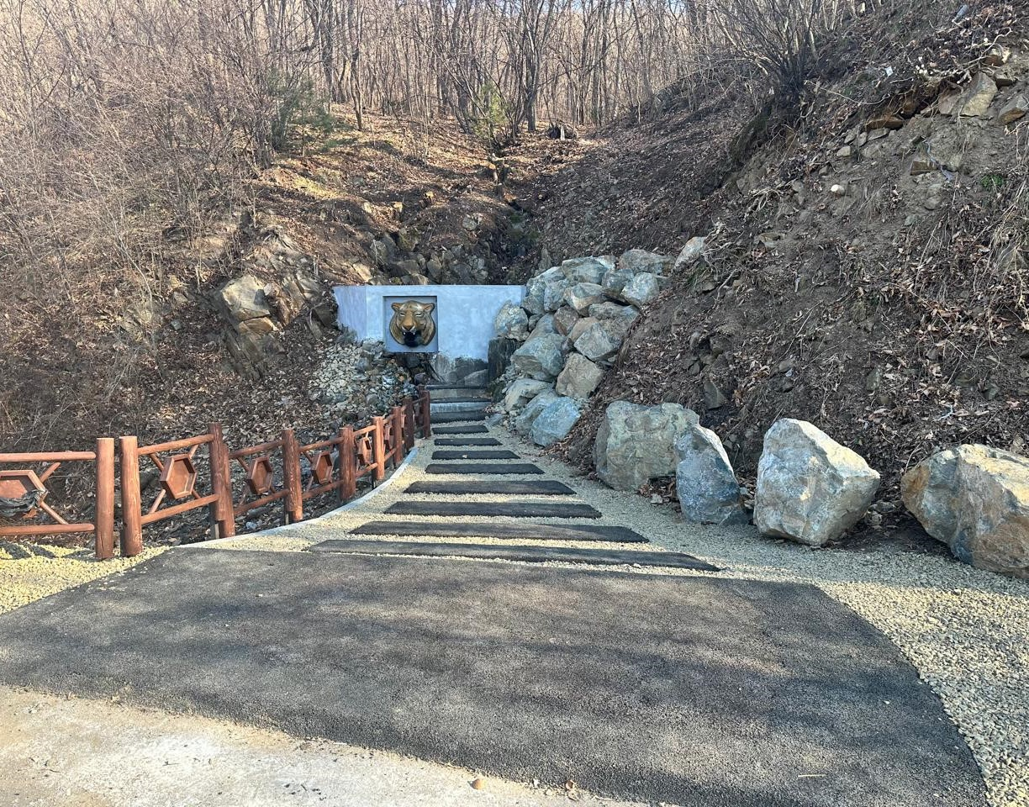
АНУЧИНСКИЙ МУНИЦИПАЛЬНЫЙ ОКРУГ
В 2025 году разработаны и утверждены – стратегия социально-экономического развития Анучинского муниципального округа и план мероприятий по реализации стратегии на 2025 - 2035 годы, инвестиционная стратегия.
https://www.анучинский.рф/okrug/investitsionnaya-deyatelnost/investitsionnyy-standart/investitsionnaya-strategiya/
https://www.анучинский.рф/administraciya/strategiya-sotsialno-ekonomicheskogo-razvitiya/strategiya/
На основании результатов проведенных проверок в рамках муниципального контроля в области земельных отношений сформирован перечень неиспользуемых или используемых не по назначению земельных участков на территории округа для дальнейшего вовлечения их в оборот. Предоставление муниципальных услуг, предусмотренных Сводом инвестиционных правил Приморского края составляет 60%.
В целях развития туристической привлекательности округа, в 2025 году в рамках национального проекта «Семья», регионального проекта «Семейные ценности и инфраструктура культуры Приморского края» и государственной программы Приморского края «Развитие культуры Приморского края», за счет средств федерального, регионального и местного бюджета проведены работы по капитальному ремонту на общую сумму – 27355,0 тыс.руб.:
Историко-краеведческий музей с.Анучино
Памятник – здание, здесь в 20-е годы заседал штаб партизанских отрядов Приморья»
до
после
до
после
В рамках 10 юбилейного фестиваля «Анучино – медовое раздолье» на территории Дома культуры с.Анучино установлена аллея «Соты». Сумма инвестиций составила 600,0 тыс.руб. – ООО «ПРИМОРСКАЯ РЕМОНТНАЯ СТРОИТЕЛЬНАЯ КОМПАНИЯ»
Родник «Тигр» пользуется популярностью среди местных жителей и проезжающих по трассе. Около источника оборудована стоянка для транспорта, на противоположной стороне дороги небольшой мини-рынок, где можно приобрести дары тайги и разные продукты. В текущем году за счет внебюджетных средств в сумме 2000,0 тыс.руб. были проведены работы по реставрации и благоустройству территории Родника – ООО «Юджин Групп»
до
после
до
после

Slide 2

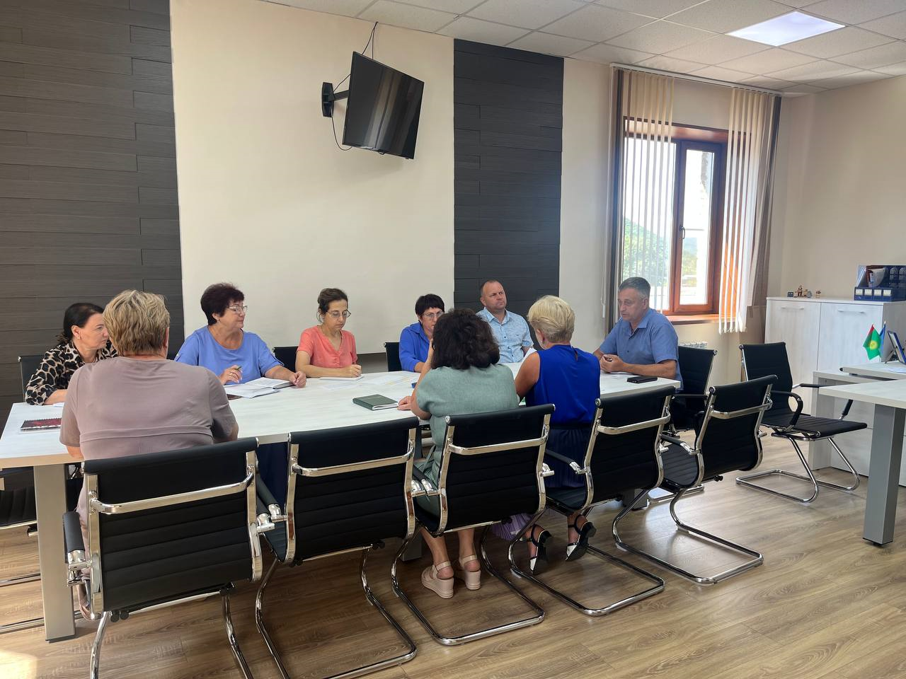


Муниципальная инвестиционная команда
Структура:
Глава Анучинского муниципального округа;
Заместитель главы, начальник финансово-экономического управления – Инвестиционный уполномоченный;
Начальник управления жизнеобеспечения;
Начальник управления градостроительства, имущественных и земельных отношений;
Начальник отдела социального развития и молодежной политики, физической культуры, спорта и туризма;
Специалисты финансово – экономического управления;
Привлекаются представители ресурсоснабжающих предприятий, осуществляющих деятельность на территории округа и представители бизнес – сообщества.
Основные функции:
- организацию системной работы по сопровождению инвестиционных проектов, реализуемых (планируемых к реализации) на территории округа;
- разработка, размещение и актуализация на официальном сайте администрации округа в информационно-телекоммуникационной сети Интернет инвестиционного профиля округа;
- ведение реестра инвестиционных проектов, реализуемых на территории округа;
- формирование инвестиционных предложений для инвесторов;
- содействие в подборе и осмотре свободных производственных площадей, земельных участков в целях реализации инвестиционных проектов на территории округа;
- взаимодействие с инициатором инвестиционного проекта по вопросам реализации инвестиционных проектов на территории округа в соответствии с регламентом сопровождения инвестиционных проектов;
- взаимодействие с территориальными органами федеральных органов исполнительной власти, органами государственной власти Приморского края, органами местного самоуправления округа посредством организации совещаний и иных мероприятий по вопросам реализации инвестиционных проектов;
- обеспечение подготовки информационных и аналитических материалов по реализуемым (планируемым к реализации) на территории округа инвестиционным проектам;
- оказание информационно-консультационной, методической и организационной поддержки инвесторам по вопросам, связанным с реализацией инвестиционных проектов, в рамках полномочий.
- оперативное рассмотрение вопросов, возникающих в ходе реализации инвестиционного проекта
В 2025 году в результате работы муниципальной инвестиционной муниципальной:
разработан и размещен на официальном сайте администрации инвестиционный профиль округа - https://www.анучинский.рф/okrug/investitsionnaya-deyatelnost/investitsionnyy-standart/investitsionnyy-profil/
проведена работа по привлечению двух инвесторов, проекты которых включены в реестр инвестиционных проектов.
Инвестиционный проект – Агротуристический комплекс (оформлен земельный участок, ведется работа по оформлению документации под размещение модульных домиков. (ИП Маношкина Наталья Николаевна)
Инвестиционный проект – Создание производственного комплекса по переработке меда (СХППК «Медовое Приморье»)
ИНВЕСТИЦИОННЫЙ ПРОФИЛЬ

Slide 3

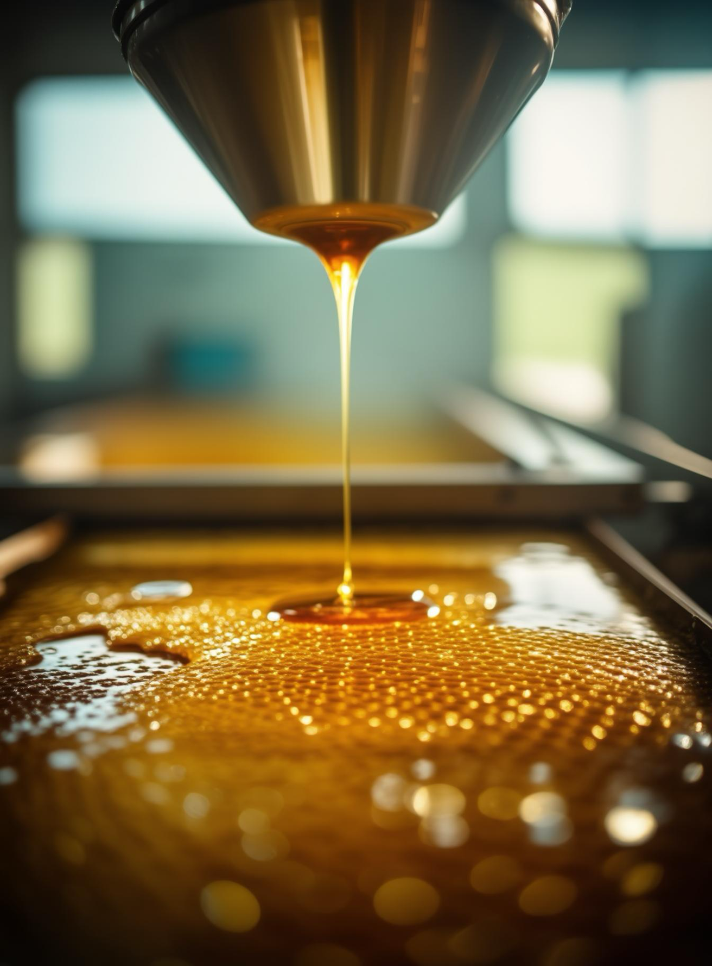
Деятельность инвестиционного уполномоченного в 2025 году.
Инвестиционный уполномоченный – заместитель главы, начальник финансово-экономического управления администрации округа.
Основные функции:
Создание благоприятного инвестиционного климата на территории округа;
организация работы по привлечению инвесторов и оказание содействия в реализации инвестиционных проектов.
Проведено 3 заседания инвестиционного комитета и 8 рабочих встреч с субъектами инвестиционной деятельности. Проведено 5 процедур оценки регулирующего воздействия проектов муниципальных нормативных правовых актов Анучинского муниципального округа.
Сформированы 5 инвестиционных площадок:
2 под индивидуальное жилищное строительство площадью – 13126 кв.м;
2 под производственную деятельность площадью – 109724 кв.м.
под размещение туристического комплекса площадью – 4951,9 кв.м.
Пакетные предложения
Агротуризм на территории Анучинского муниципального округа Приморкого края
Суть проекта - создание современной агротуристической базы отдыха на окраине села Старогордеевка в Анучинском муниципальном округе Приморского края
На земельном участке площадью 4 951,9 кв. м планируется строительство и размещение инфраструктуры агротуристической базы:
-5 модульных домиков из бруса на свайном основании,
- летний зал-столовая площадью 150 кв. м
Полная сметная стоимость проекта составляет 10 849 тыс. рублей.
Переработка мёда
в с. Анучино Приморского края
Суть проекта - создание современного производственного комплекса по переработке мёда на территории Анучинского муниципального округа.
Местонахождение: с.Анучино
На земельном участке площадью 10102,64 кв. м планируется строительство -планируется строительство и оборудование здания цеха по переработке и фасовке мёда площадью 1 000 кв. м. В рамках проекта будут оборудованы проезды, парковки, зоны погрузки/разгрузки и осуществлено озеленение территории.
Полная сметная стоимость проекта составляет 69129 тыс. рублей.
Период реализации с 01.05.2025 года по 31.12.2026 года
Количество рабочих мест – 7 человек.
Период реализации с 01.05.2025 года по 01.04.2027 год
Количество рабочих мест – 7 человек.
https://www.анучинский.рф/okrug/investitsionnaya-deyatelnost/investitsionnyy-standart/investitsionnye-proekty/

